Slide 1
論文紹介
森田 憲一: 可逆コンピューティング : ビリヤードボールでコンピュータが作れるか?, 情報処理, Vol.53, No.5, pp.496–502(2012).
2020年Q3 3年ゼミ
横山哲郎

Slide 2
紹介する解説記事
森田 憲一: 可逆コンピューティング : ビリヤードボールでコンピュータが作れるか?, 情報処理, Vol.53, No.5, pp.496–502(2012).
「情報処理」に掲載
  情報処理学会の会員に毎月送付される雑誌
解説記事
  前提知識の無くても理解できるように意図された記事

Slide 3
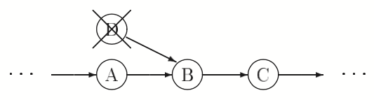
可逆的な計算システム
そのシステムのどの状態も，
直前の時刻にとり得る状態を高々1つしかもたないシステム
物理的可逆性と密接な関わり
エネルギー消費の問題に関係
  IBMの研究者 Landauer が指摘

Slide 4
Landauerの原理
非可逆な演算の実行 ⇒ 熱の発生
1ビットの情報が消去
⇒ kT ln 2のエネルギーが熱として計算機の外部に放出
(k: ボルツマン定数, T:絶対温度)
可逆的な演算では情報が消去されない
⇒ 理想的な状況下ではエネルギー消費は0
※ 現在の計算機は情報の消去によらない
エネルギー消費が非常に大きい

Slide 5
微細化に伴い可逆性が重要に
現在の電子素子:
論理値の0と1が多数の電子の平均的振舞いによって表現・区別
⇒1つの巨視的状態 に 膨大な微視的状態が対応
計算機素子は急速に微細化
⇒将来的には論理的状態を少数個の微視的状態で実現可能に
微細化が進むと可逆性がエネルギー消費削減の鍵に
微視的世界の物理法則(量子力学など)は可逆的
  自然法則が計算機に与える制約は？
  可逆性は微細化の鍵

Slide 6
可逆計算の理論的計算モデル
構成
  可逆的な計算機構←可逆的な論理素子←可逆的な物理システム
  具体的には：
  可逆チューリング機械(RTM)←可逆論理素子←ビリヤードモデル(BBM)
実用的な可逆計算機を実現する道のりは長い
可逆計算の世界における新しい設計のアイディアが
あり得るのかを説明する

Slide 7
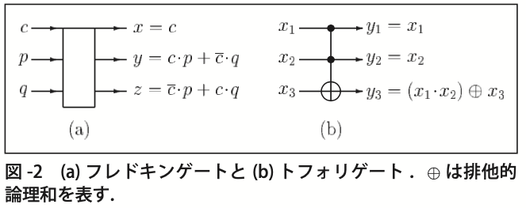
可逆論理素子
可逆論理素子 ⇔ その演算・動作を表現する関数が単射
  例：論理ゲートNOT, フレドキンゲート，トフォリゲート
  反例：ANDゲート 出力0←入力(0,0),(0,1),(1,0)

Slide 8
フレドキンゲートと
トフォリゲートは万能
AND, OR, NOTからなる非可逆な論理回路を埋込み可能
任意の可逆順序機械(RSM)やRTMを
これらゲートと記憶素子だけで構成可能
（各自確認してみることを推奨）

Slide 9
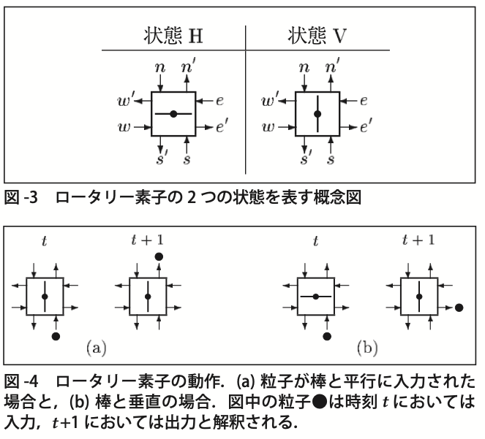
ロータリー素子
「記憶素子つき可逆論理回路」

Slide 10
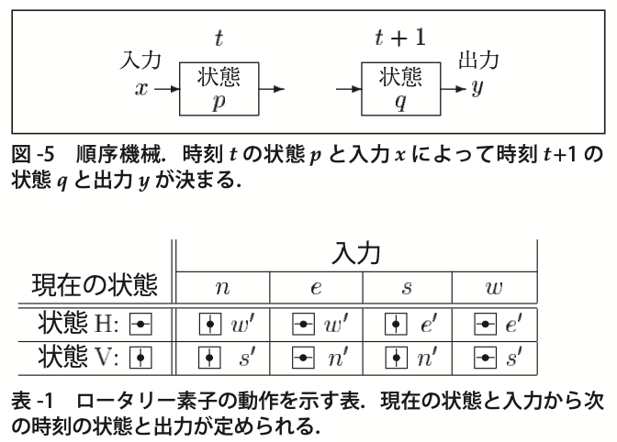
ロータリー素子はRSM
出力をもつような有限オートマトン

Slide 11
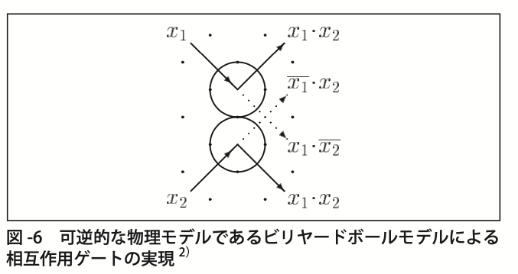
ビリヤードボールで
可逆論理素子を実現する
ビリヤードボールモデル
(BBM)
  弾性衝突する理想的な
  ボールと反射板からなる
BBMで
  AND, NOTを実現可
  フレドキンゲートが実現可
ロータリー素子は
フレドキンゲートと
信号の遅延（記憶素子）で実現可
これとは別に，ロータリー素子を直接的にBBMで実現可

Slide 12
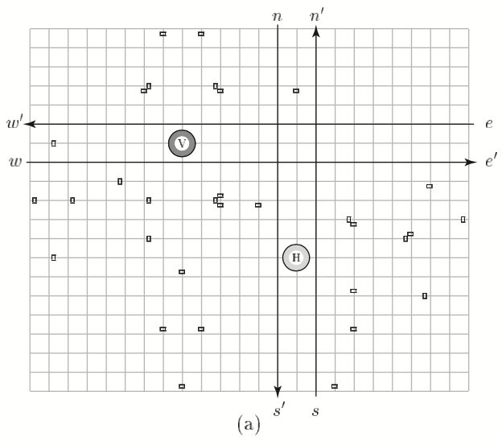
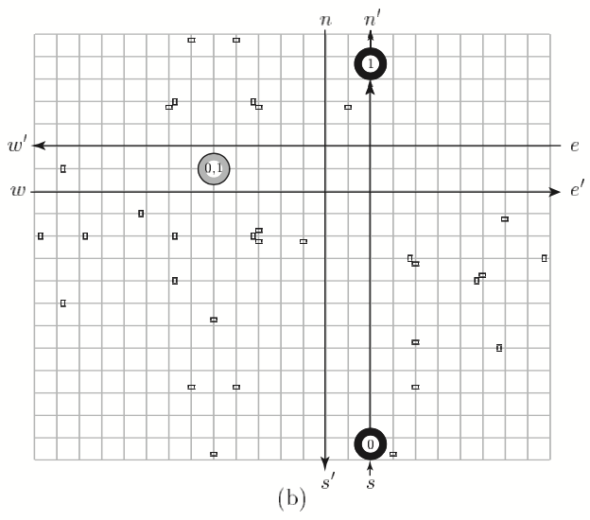
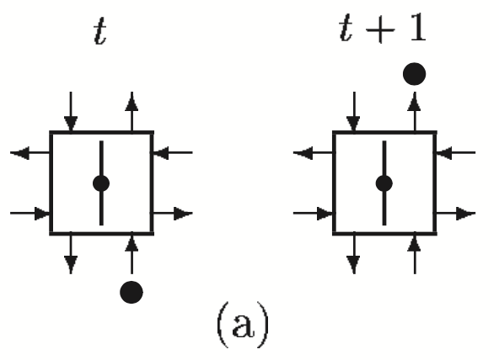
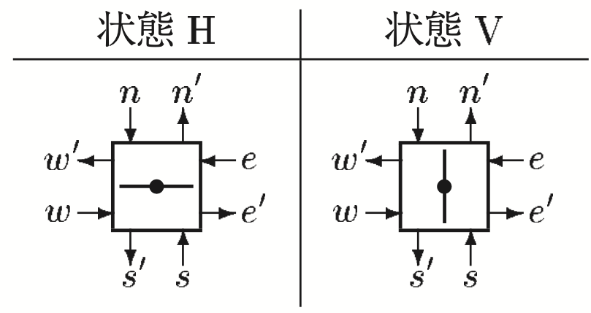
ＨとVは静止ボールを
置く位置
状態がVで入力がsの場合

Slide 13
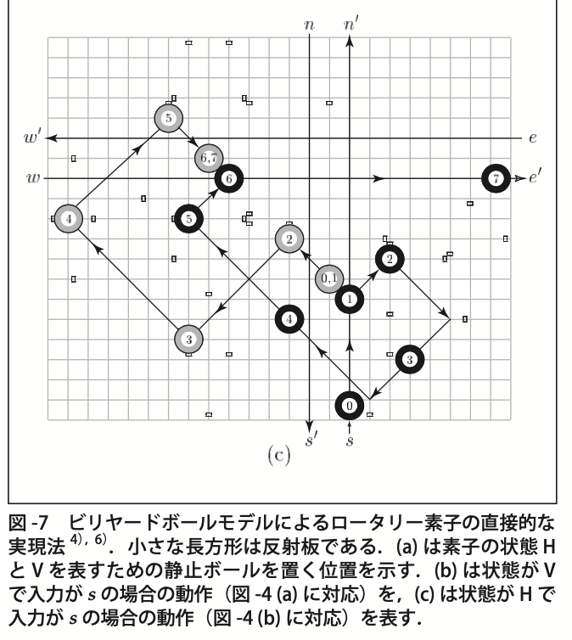
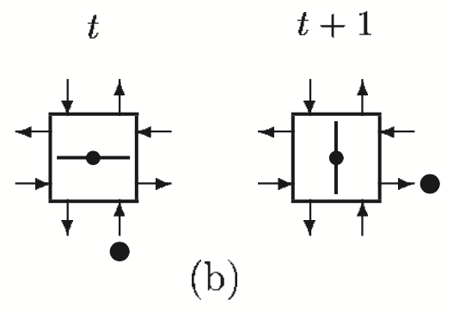

Slide 14
一般に複数のボールの遅延時間の調整は困難
森田の方法では，
2つのボールのタイミングを考慮する必要があるのは，それらが衝突してから再衝突するまでの間だけ

Slide 15
ビリヤードボールで
可逆計算機ができるか？
機械的な仕組みで実現するのは不可能
  ボールや反射板に無限の精度を要求
  摩擦のない環境が必要
何らかの物理的状態(例．量子的状態）での実現法の可能性

Slide 16
可逆論理回路を構成する
可逆論理回路では線の分岐/併合が不可能
通常：論理回路＝組合せ論理回路＋純粋な記憶素子
  現在の電子回路技術の標準
記憶つき可逆論理素子
  新しい考え方の可能性を提示
  RSMやRTMの構成法⇒考案が容易，簡潔な構成
  可逆的な物理現象で直接実現する方法の可能性

Slide 17
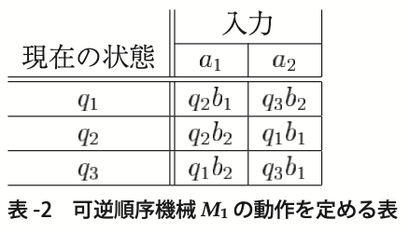
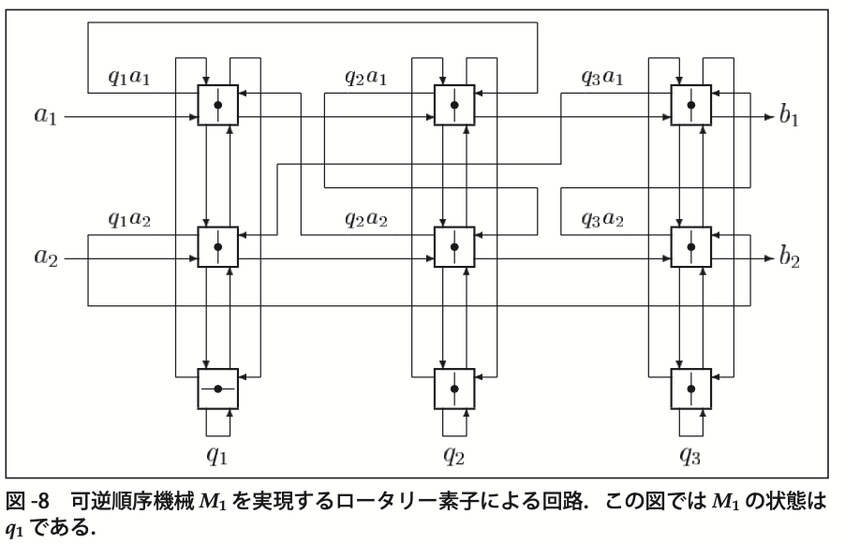
例

Slide 18
可逆論理素子でRTMを作る
チューリング機械(TM)
  最も古典的な計算機の理論モデル
  ます目に区切られた無限調のテープ
  ます目上の記号を読み書きするためのヘッドを持つ有限制御部
可逆チューリング機械(RTM)
  それのどの計算状況（機械全体の状態）も直前の時刻の計算状況を高々1つしか持たない
  時間の逆方向に決定的なチューリング機械
RTMの性質
  任意のTMをRTMでシミュレートできる
  ⇔ 可逆性の制約を課しても計算能力が「下がらない」
  （厳密には単射な計算可能関数のみが計算できる）

Slide 19
例．RTM T_{parity}
記号1がn個並んだ列(非負整数nの単進表現)の偶奇を返す
  偶数→受理状態q_{acc} ，奇数→拒否状態q_{rej}
記号列を左から右方向に読んでいき，
記号1を0に，0を1に書き換える
動作を定める5項組
{[q₀, 0, 1, R, q₁], [q₁, 0, 1, L, q_{acc}], [q₁, 1, 0, R, q₂], [q₂, 0, 1, L, q_{rej}],[q₂, 1, 0, R, q₁]}
RTM T_{parity} はロータリー素子で実現可能

Slide 20
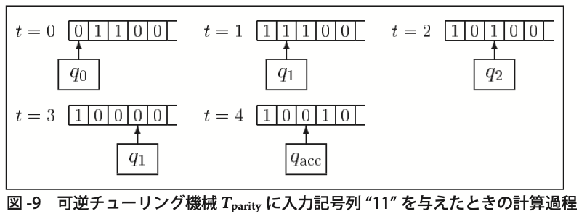
例. 記号列”11”が与えたとき

Slide 21
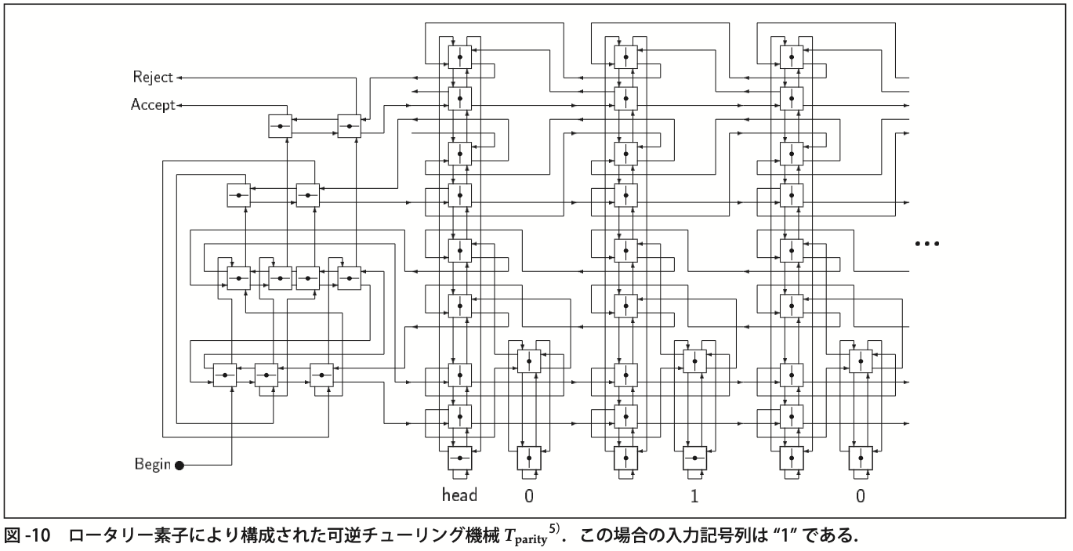

Slide 22
可逆計算の展望
可逆計算の研究は1960年頃から；未だに発展途上
研究分野が近い量子計算は1990年代後半から脚光を浴びた
特に理論面では地道な研究が続く
2009年から国際集会が毎年開催
  https://reversible-computation-2020.github.io/
2021年7月に名古屋で開催予定（横山が議長）

Slide 23
現在のコンピュータと可逆コンピュータ
現在のコンピュータ
  AND, OR, NOTといった演算を基礎
  古代ギリシャのストア派やメガラ派の時代から知られている概念
  人の思考過程の分析から出てきたもの
  人にとって考えやすいもの
  短所：自然界の法則を直接的には反映していない
可逆コンピュータ
  物理的可逆性という自然界の法則を反映した演算・走査に基礎
  新しいアイディアを考え出すことが必要
  将来の計算システムを 考えるための新たな視野を開き，
  知的好奇心を呼び起こしてくれる領域

Slide 24
参考文献
（本テーマを選択した人は各自で要調査）
1)Bennett, C. H. : Logical Reversibility of Computation, IBM J. Res. Dev., Vol.17, pp.525-532 (1973).
IBMの研究者の執筆した可逆計算の基本文献の1つ
知っておくべきこと
  可逆チューリング機械
  Bennettの可逆シミュレーション法(非単射と単射の場合の両方)

Slide 25
2) Fredkin, E. and Toffoli, T. : Conservative Logic, Int. J. Theoret. Phys., Vol.21, pp.219-253 (1982).
可逆回路の基本文献の1つ
知っておくべきこと
  著者らの名前から命名されたFredkinゲートとToffoliゲート
  任意の非可逆回路の埋込み方法

Slide 26
3)Landauer, R. : Irreversibility and Heat Generation in the Computing Process, IBM J. Res. Dev., Vol.5, pp.183-191 (1961).
ランダウアの原理についても言及されている
4)Morita, K. : Reversible Computing and Cellular Automata ̶ A Survey, Theoret. Comput. Sci., Vol.395, No.1, pp.101-131 (2008).
可逆計算と可逆セルオートマトンの調査論文

Slide 27
5)Morita, K. : Constructing a Reversible Turing Machine by a Rotary Element, a Reversible Logic Element with Memory, Hiroshima University Institutional Repository, http://ir.lib.hiroshima-u.ac.jp/00029224 (2010).
ロータリー素子で可逆チューリング機械を構成する方法
6) 森田憲一: 可逆計算(ナチュラルコンピューティング・シリ ーズ第 5 巻)，近代科学社，東京 (2012).
日本語で読むことができる可逆計算のテキスト

